Slide 1

Welcome to
書香社

Slide 2
書香社：
書代表著書籍、書本的意思。
香代表著書本的香味、特色。
✽創辦這個社團的目的為培養同學閱讀的好習慣，藉以充實知識領域，可以說是個小型的讀書會，能夠互相交流所得的知識及感觸，也能讓喜歡看書的同學可以互相分享彼此的心得，這樣可以讓更多同學閱讀到更多好看的書籍，同時也可以透過書本交到更多朋友。

Slide 3
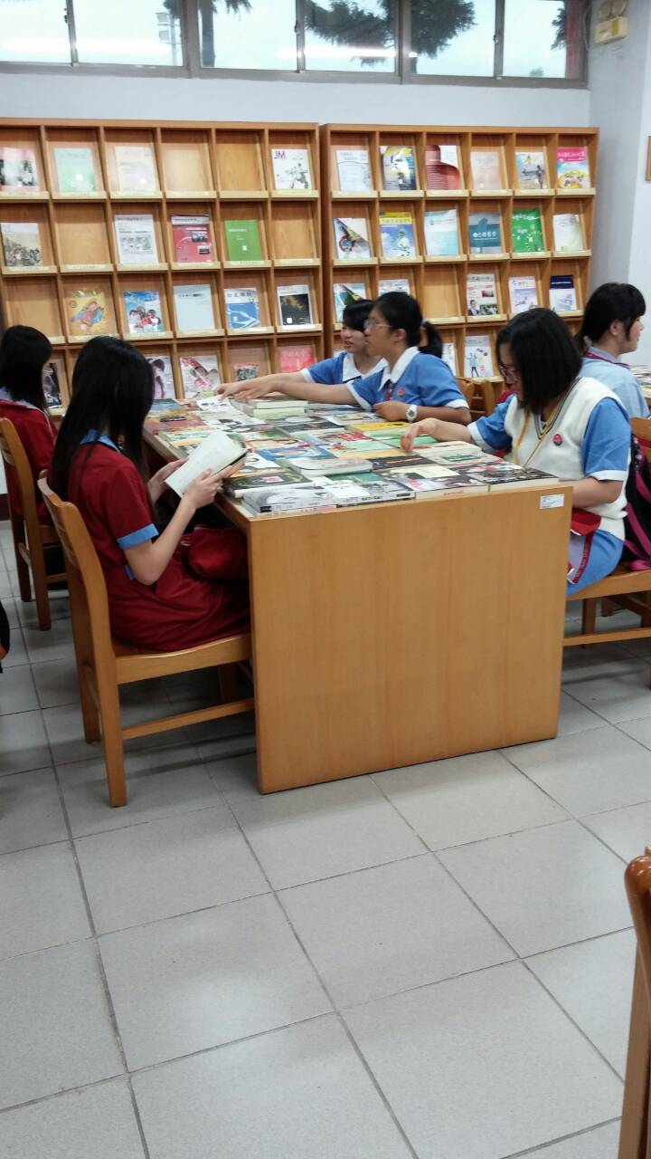
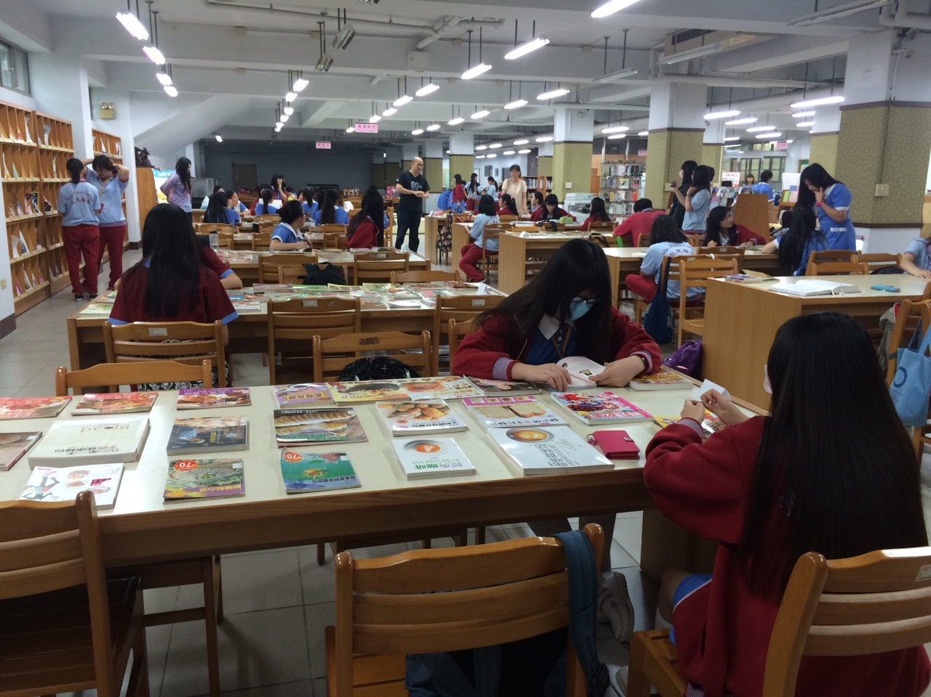
每次集社都會請每個人寫短
篇讀書心得，與大家分享書
裡頭其中的奧妙。
社團活動

Slide 4
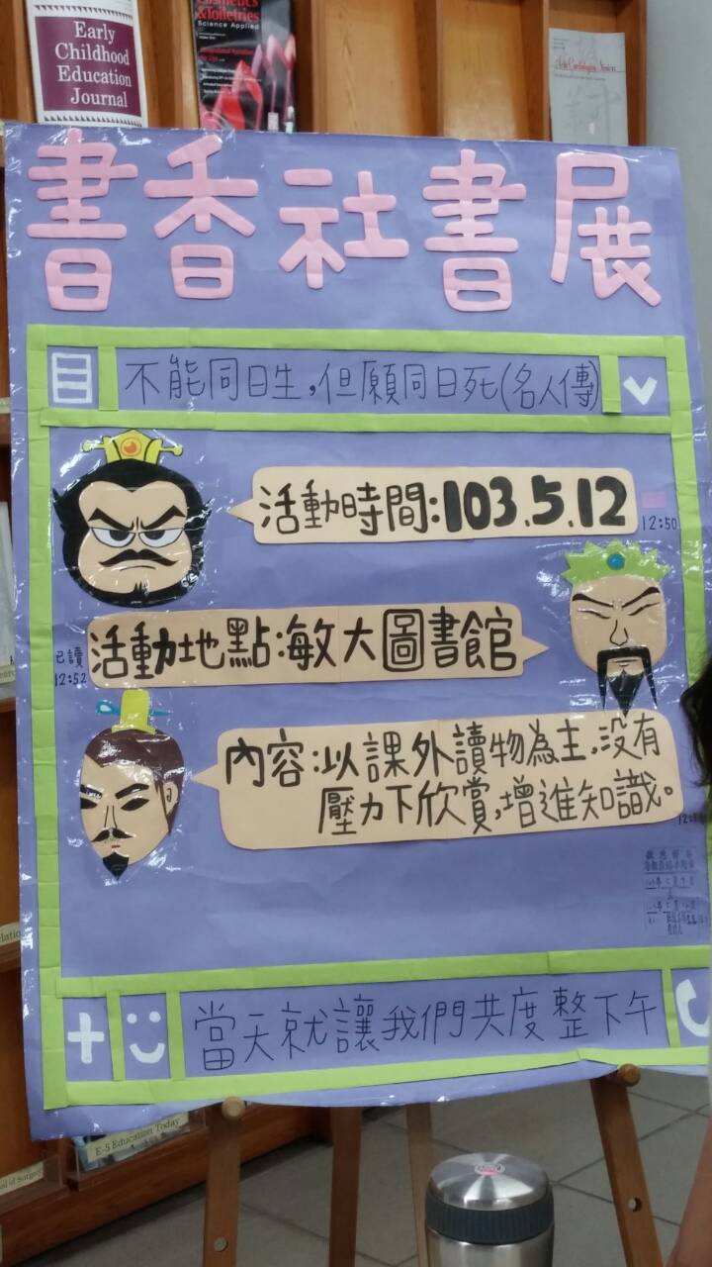
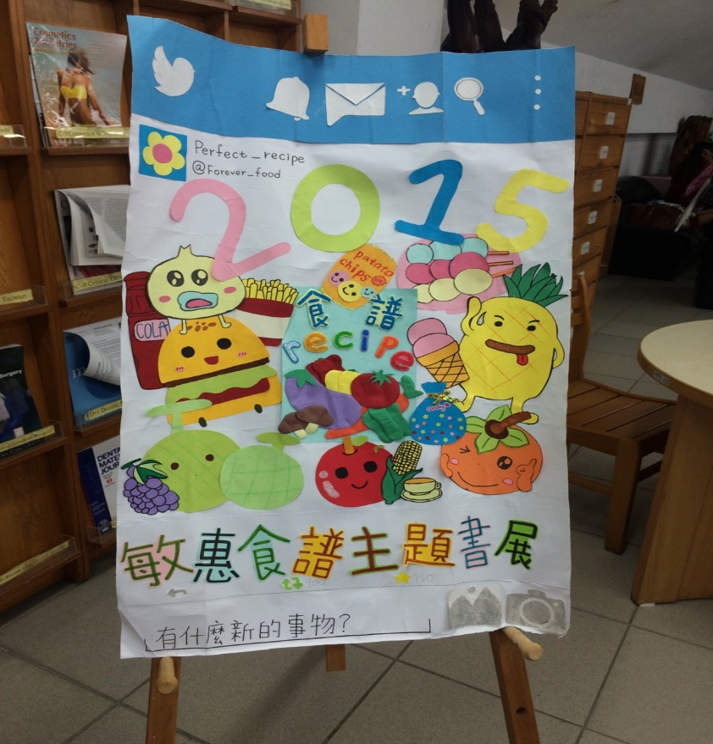
書展
社團每學期都
會舉辦一個書
展，每次都會
有不一樣的主
題。

Slide 5
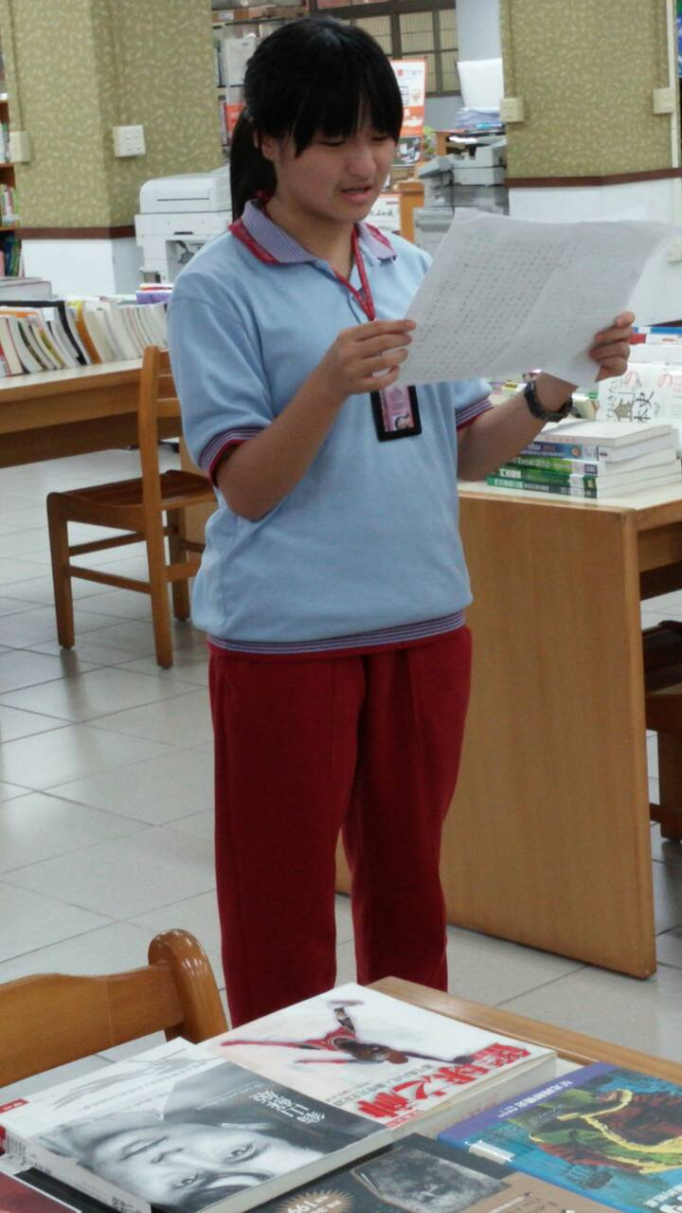
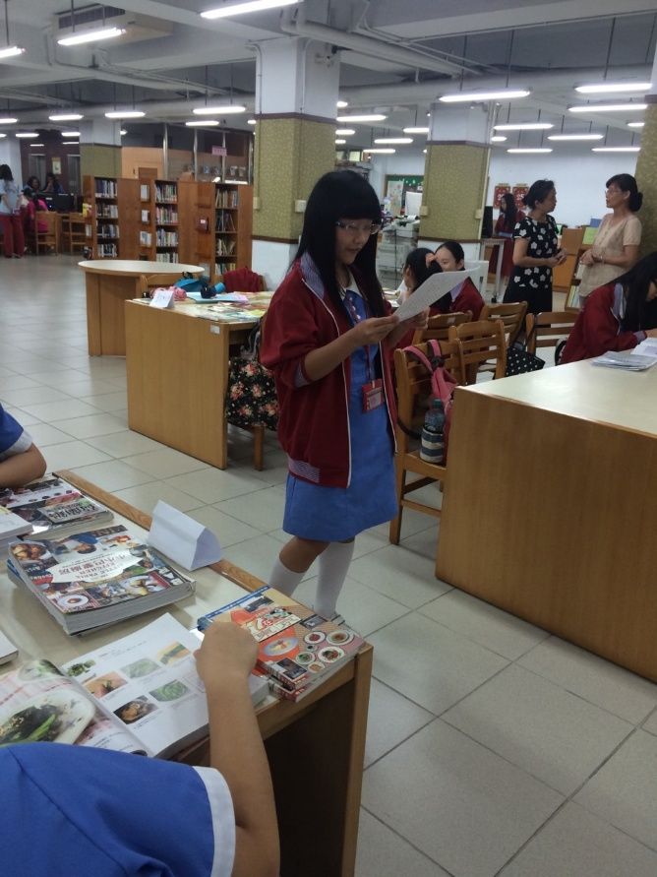
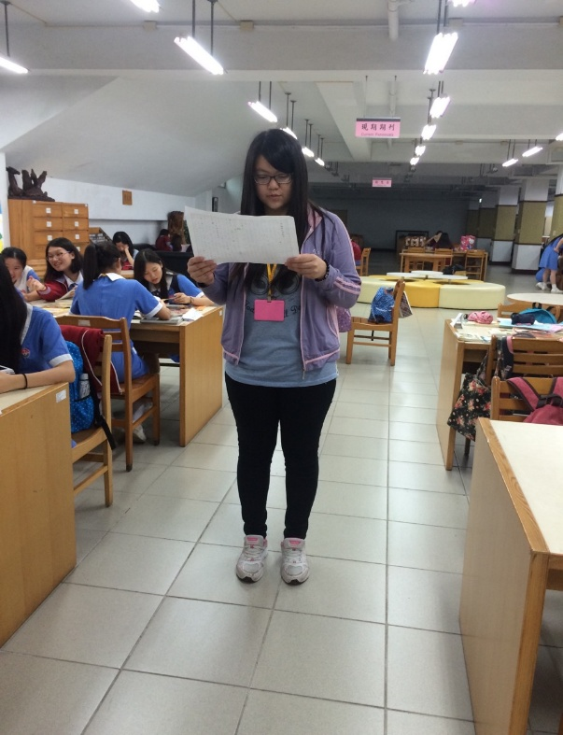
我們會從平常在社團時間社員們寫的心得當中，
選出三位，並請他們寫出他們讀完食譜後的心得感想。

